Slide 1



Trường Đại học Công nghệ Thông tin – Đại Học Quốc gia Tp. Hồ Chí Minh
FEDERATED LEARNING
Lê Bá Trực – 240202016
Lê Thị Ngọc Lan – 240104010
Vũ Mai Quỳnh Loan – 240104012
GVHD: TS. Nguyễn Tấn Cầm

Slide 2
Nội dung báo cáo
1. Giới thiệu về Federated Learning
2. Thiết kế và triển khai mô hình
3. Demo
4. Kết luận và đánh giá

Slide 3
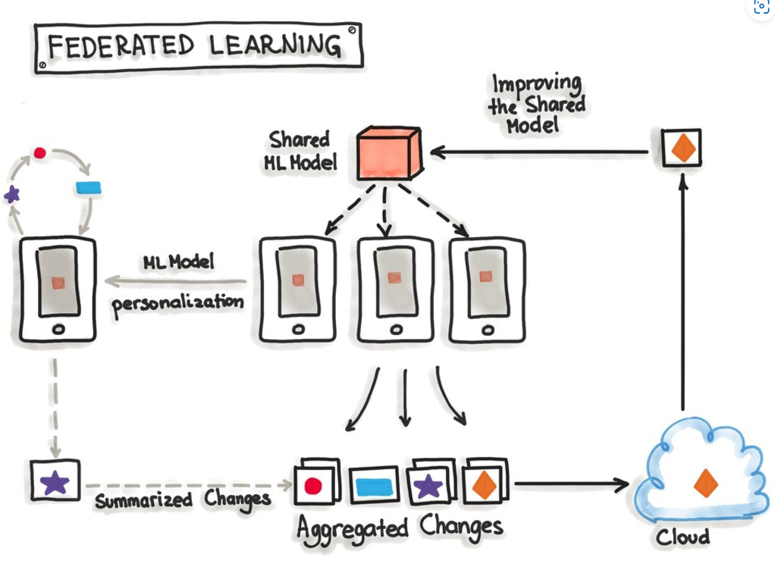
1. Giới thiệu về Federated Learning
Federated Learning (FL), hay còn gọi là học liên kết, là một phương pháp học máy phân tán, trong đó các mô hình được huấn luyện trên nhiều thiết bị hoặc máy chủ mà không cần tập trung dữ liệu tại một nơi. Thay vì chia sẻ dữ liệu thô, các thiết bị gửi các bản cập nhật mô hình (model updates) sau quá trình huấn luyện cục bộ, giúp bảo vệ tính riêng tư của dữ liệu ^{[1]}.
Notes:
Cách hoạt động của Federated Learning
Federated Learning hoạt động chủ yếu qua các bước sau:
Khởi tạo mô hình: Một mô hình học máy được khởi tạo trên máy chủ trung tâm.
Gửi mô hình tới các thiết bị: Máy chủ gửi mô hình này đến nhiều thiết bị, như smartphone hoặc máy tính cá nhân.
Huấn luyện mô hình cục bộ: Các thiết bị sử dụng dữ liệu cục bộ của chúng để huấn luyện mô hình. Trong quá trình này, dữ liệu không bao giờ rời khỏi thiết bị của người dùng.
Gửi thông tin cập nhật về máy chủ: Khi huấn luyện hoàn tất, các thiết bị gửi về máy chủ các cập nhật mô hình, chứ không phải dữ liệu gốc.
Tổng hợp cập nhật: Máy chủ tổng hợp những cập nhật này để cập nhật mô hình toàn cầu.
Lặp lại: Quá trình này được lặp lại nhiều lần cho đến khi mô hình đạt được hiệu suất mong muốn.

Slide 4
1. Giới thiệu về Federated Learning
Ưu điểm của Federated Learning ^{[1]}
Bảo mật và quyền riêng tư
Dữ liệu không bao giờ rời khỏi thiết bị của người dùng, giảm nguy cơ rò rỉ thông tin nhạy cảm.
Sử dụng dữ liệu cục bộ
Giúp tối ưu hóa mô hình bằng cách tận dụng dữ liệu cụ thể từ người dùng mà không cần phải thu thập dữ liệu từ nhiều nguồn.
Giảm băng thông mạng
Chỉ cần gửi các cập nhật mô hình thay vì toàn bộ dữ liệu, tiết kiệm băng thông và thời gian.
Cải thiện tính chính xác
Mô hình được huấn luyện trên nhiều nguồn dữ liệu khác nhau có thể giúp cải thiện tính chính xác và khả năng tổng quát của mô hình.

Slide 5
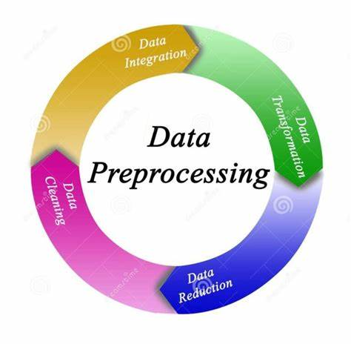
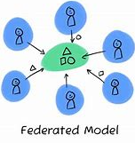




2. Thiết kế và triển khai mô hình
Encode label, Standard Scalar
CIC-UNSW-NB15
Xây dựng mô hình
Test
Extract 80 features

Slide 6
DataSet ^{[2]}
Bộ dữ liệu UNSW-NB15 được phát triển bởi Trung tâm An ninh Mạng của Đại học New South Wales (UNSW) chứa các bản ghi mạng với mục tiêu phân tích và phát hiện các cuộc tấn công mạng
Bao gồm khoảng 2.5 triệu records với 49 features – UNSW-NB15 (Agus, Bros IDS extract)
CIC-UNSW-NB15 sử dụng CICFlowMeter (2024) – hơn 80 features.

Slide 7
Phân phối Label của CIC-UNSW-NB15
Class | Số lượng | Phân phối | Label_encoded
Benign | 358332 | 0.8 | 0
Exploits | 30951 | 0.0691 | 4
Fuzzers | 29613 | 0.066113 | 5
Recon | 16735 | 0.037362 | 7
Generic | 4632 | 0.010341 | 6
Dos | 4467 | 0.009973 | 3
Shellcode | 2102 | 0.004693 | 8
Backdoor | 452 | 0.001009 | 2
Analysis | 385 | 0.00086 | 1
Worm | 246 | 0.000549 | 9
Bộ dữ liệu CIC-UNSW-NB15 ^{[6]}

Slide 8
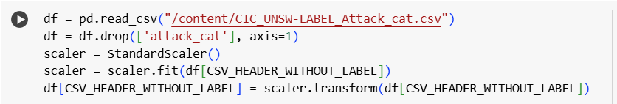
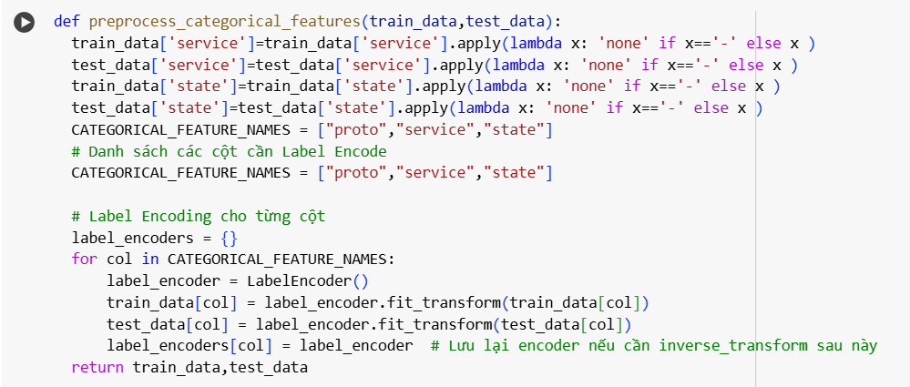
Preprogessing
Standard Scalar:
Encode Label:

Slide 9
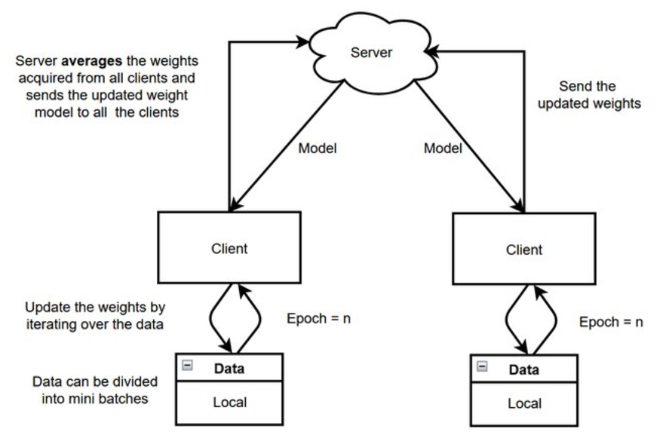
Xây dựng Chiến lược tổng hợp trọng số
Federated Averaging (FedAvg) là phương pháp tổng hợp phổ biến nhất được sử dụng trong Federated learning, phương pháp này thực hiện tính trung bình có trọng số của các bản cập nhật dựa trên kích thước của các tập dữ liệu riêng lẻ của từng khách hang ^{[3]}.
Mô hình Federated Averaging ^{[4]}

Slide 10
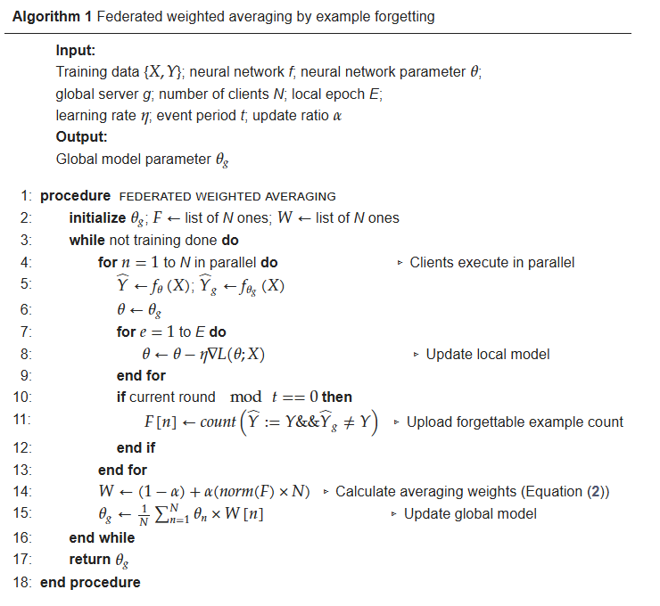
Xây dựng Chiến lược tổng hợp trọng số
Weighted Federated Averaging (W-FedAvg) là thuật toán tổng hợp mô hình cục bộ trong Federated learning, sử dụng trọng số dựa trên kích thước dữ liệu của từng client để cập nhật mô hình toàn cục ^{[5]}.
W-FedAvg by example forgetting ^{[5]}

Slide 11
Xây dựng Chiến lược tổng hợp trọng số
Median-based Federated Averaging (Median FedAvg) là biến thể của FedAvg, tổng hợp tham số mô hình bằng trung vị thay vì trung bình, giúp giảm ảnh hưởng của outliers và cải thiện độ tin cậy ^{[5]}. | / Server-side Mean-based Aggregation​ Input: Number of clients N, Number of training rounds R​ Output: Global model weights W_global​ ​ Initialize W_global // Khởi tạo trọng số mô hình​ For r = 1 to R do:​ Select a subset of clients C ⊆ N // Chọn ngẫu nhiên một tập các client tham gia​ Initialize list of weights W_list = [] // Danh sách chứa trọng số từ các client​ ​ For each client c in C do:​ Send W_global to client c // Gửi trọng số toàn cầu hiện tại đến client​ W_c, num_samples = client_train(c, W_global) // Huấn luyện cục bộ tại client và lấy trọng số mới​ Append (W_c, num_samples) to W_list // Lưu trọng số và kích thước dữ liệu client vào danh sách​ ​ End For​ ​ Aggregate weights using weighted mean: ​ W_global = WeightedMean(W_list)​ // Công thức Weighted Mean:​ // W_global = Σ (W_c * num_samples) / Σ num_samples​ // Với W_c là trọng số từ client c và num_samples là số lượng mẫu huấn luyện tại client c​ ​ End For​ ​ Return W_global // Trả về mô hình toàn cầu sau R vòng​

Slide 12

3. Demo

Slide 13
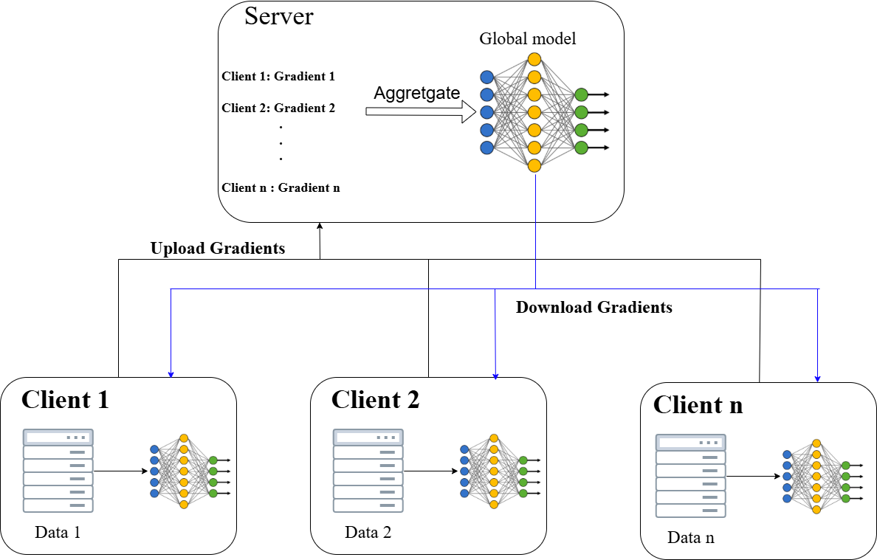
Mô hình hệ thống Federated Learning

Slide 14
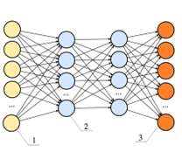
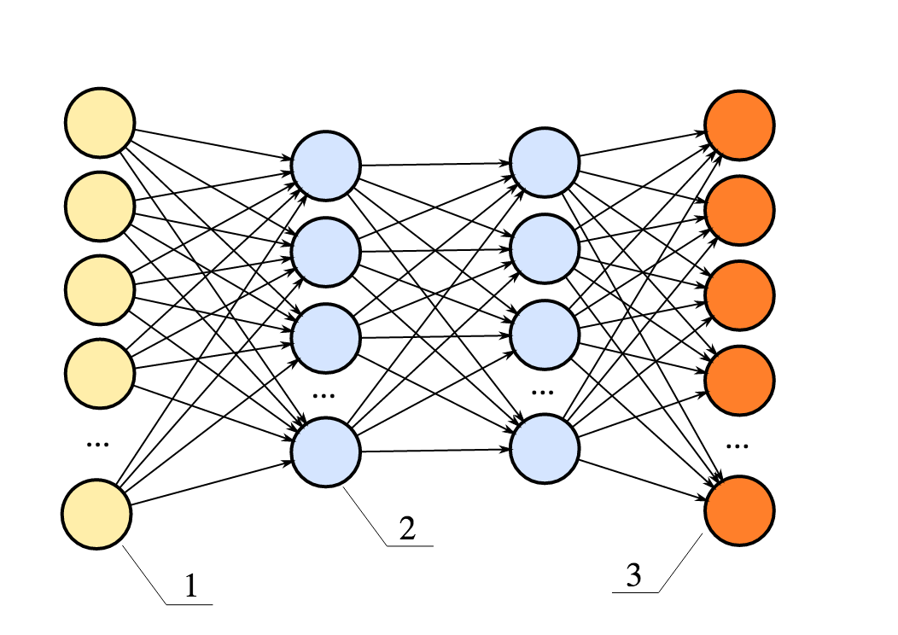
Mô hình xử lý dữ liệu
Train Data 1
train
CIC-UNSWNB-15
Train Data
Train Data 2
train
split
Global model
Step 1
Step 3
Train Data n
train
Collect Features
Local Model
Step 2
F1 score
Precision
Standard Scaler
Test Data
evaluate
predict
Recall
ROC
Preprocessing
Global model
AUC
Accuracy
Notes:
Các thông số ROC, AUC, Recall, F1, Precision, và Accuracy đều là các chỉ số quan trọng trong việc đánh giá hiệu quả của các mô hình học máy, đặc biệt trong các bài toán phân loại. Dưới đây là ý nghĩa và cách tính của từng thông số:
1. ROC (Receiver Operating Characteristic Curve)
Ý nghĩa: ROC là một đồ thị biểu diễn khả năng phân loại của mô hình phân loại nhị phân. Trục hoành (x-axis) là Tỷ lệ False Positive (FPR - False Positive Rate), và trục tung (y-axis) là Tỷ lệ True Positive (TPR - True Positive Rate), hay còn gọi là Recall.
Mục đích: ROC giúp chúng ta đánh giá mức độ phân biệt của mô hình giữa các lớp. Mô hình lý tưởng sẽ có một ROC curve có diện tích càng gần với góc trên bên trái của đồ thị, càng tốt.
2. AUC (Area Under the Curve)
Ý nghĩa: AUC là diện tích dưới đường cong ROC. Giá trị của AUC nằm trong khoảng từ 0 đến 1, với giá trị càng cao thì mô hình càng tốt.
Mục đích: AUC đo lường khả năng phân biệt của mô hình. Nếu AUC = 0.5, mô hình không có khả năng phân biệt giữa các lớp. Nếu AUC = 1, mô hình phân loại chính xác tuyệt đối.
3. Recall (Sensitivity, True Positive Rate)
Ý nghĩa: Recall là tỷ lệ số lượng các điểm dữ liệu thực sự thuộc lớp dương tính (positive class) được mô hình nhận diện đúng.
Mục đích: Recall cho biết khả năng của mô hình trong việc phát hiện tất cả các trường hợp dương tính. Một mô hình có Recall cao sẽ không bỏ sót những trường hợp dương tính.
4. Precision
Ý nghĩa: Precision là tỷ lệ số lượng các điểm dữ liệu mà mô hình phân loại là dương tính thực tế là dương tính.
Mục đích: Precision đo lường độ chính xác của mô hình khi dự đoán là dương tính. Nếu Precision cao, mô hình sẽ ít dự đoán sai về lớp dương tính.
5. F1 Score
Ý nghĩa: F1 Score là trung bình hài hòa giữa Precision và Recall. F1 là một chỉ số quan trọng khi cân nhắc cả độ chính xác (Precision) và khả năng phát hiện (Recall).
Mục đích: F1 Score hữu ích khi bạn cần một chỉ số kết hợp để đánh giá mô hình trong trường hợp có sự mất cân đối giữa các lớp, chẳng hạn như khi số lượng mẫu dương tính và âm tính rất khác nhau.
6. Accuracy
Ý nghĩa: Accuracy là tỷ lệ số lượng dự đoán chính xác trên tổng số dự đoán.
Mục đích: Accuracy đo lường tỷ lệ các dự đoán đúng. Tuy nhiên, Accuracy có thể bị lệch khi dữ liệu không cân bằng (chẳng hạn như trong bài toán phân loại với lớp không cân đối).
Tóm tắt các chỉ số và ý nghĩa:
ROC: Đồ thị thể hiện hiệu suất phân loại.
AUC: Đo khả năng phân biệt của mô hình, giá trị càng cao càng tốt.
Recall: Khả năng phát hiện các trường hợp dương tính.
Precision: Độ chính xác của các dự đoán dương tính.
F1 Score: Trung bình hài hòa của Precision và Recall.
Accuracy: Tỷ lệ dự đoán đúng tổng thể.
Các chỉ số này đều quan trọng và có thể giúp bạn lựa chọn mô hình phù hợp trong các bài toán phân loại, tùy vào mục tiêu cụ thể mà bạn muốn đạt được.
4o mini

Slide 15




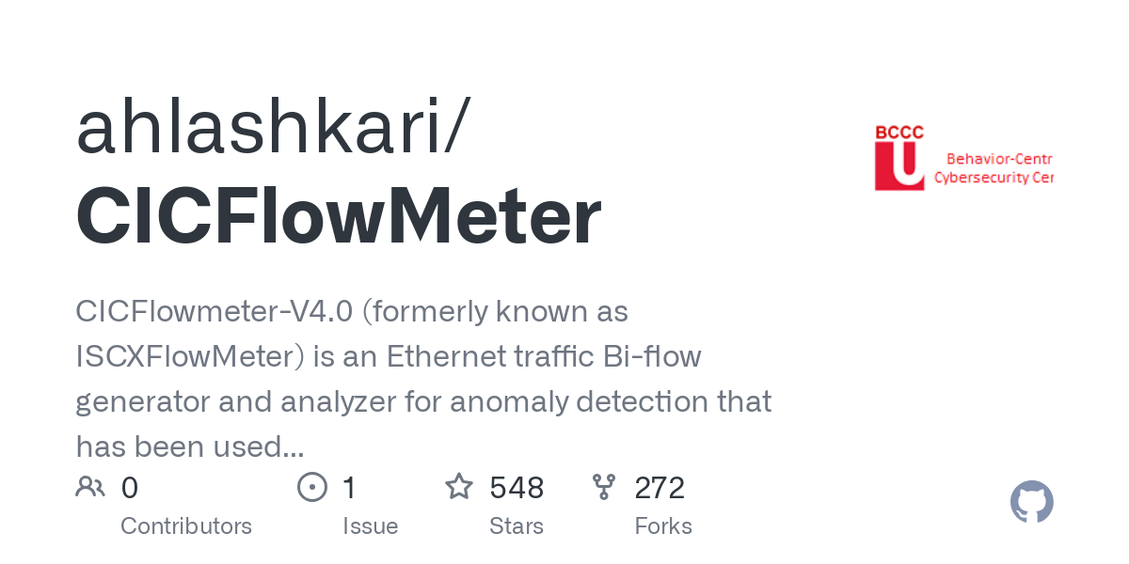


Thiết kế thực nghiệm
Môi trường sử dụng: Google Colab
Ngôn ngữ lập trình sử dụng: Python
Dataset: CIC-UNSW-NB15.csv

Slide 16
3. Demo
Demo | Kịch bản
1. Mô phỏng một số cách Tổng hợp Trọng số Thường dung trong Federated Learning | Hai client huấn luyện riêng biệt mô hình Logistic Regression trên tập dữ liệu mạng đã chia. Server trung tâm thực hiện tổng hợp trọng số từ các client bằng thuật toán FedAvg, WeightedFed và Mean-Based Avg để tạo mô hình toàn cầu.
2. Federated Learning: Binary vs Multi-class Classification | Federated Learning cho phép nhiều client huấn luyện mô hình trên dữ liệu cục bộ mà không chia sẻ dữ liệu thô. Trong demo này: Mỗi client sử dụng tập dữ liệu riêng để huấn luyện mô hình cho bài toán phân loại. Các client gửi trọng số mô hình về server trung tâm để tổng hợp. Mô hình toàn cầu được đánh giá trên một tập kiểm thử chung để so sánh hiệu suất.

Slide 17
3. Demo
Demo | Kịch bản
3. Phát Hiện Tấn Công Đặc Biệt Từ Dữ Liệu Riêng Của Khách Hàng | Hai client huấn luyện riêng biệt mô hình Logistic Regression trên tập dữ liệu mạng đã chia. Server trung tâm thực hiện tổng hợp trọng số từ các client bằng thuật toán Mean-based Avg để tạo mô hình toàn cầu có khả năng nhận biết một loại tấn công mới.

Slide 18
4. Đánh giá và kết luận – Result Demo 1
Mean-Based Avg
Class | Precision | Recall | F1-score | Support
Benign | 1 | 0.97 | 0.99 | 71593
Analysis | 0 | 0 | 0 | 84
Backdoor | 0.8 | 0.05 | 0.09 | 83
DoS | 0.52 | 0.02 | 0.03 | 882
Exploits | 0.7 | 0.63 | 0.66 | 6232
Fuzzers | 0.44 | 0.8 | 0.57 | 5933
Generic | 0.67 | 0.2 | 0.31 | 976
Reconnaissance | 0.62 | 0.55 | 0.58 | 3311
Shellcode | 0 | 0 | 0 | 437
Worms | 0 | 0 | 0 | 52
Macro avg | 0.47 | 0.32 | 0.32 | 89583
Weighted avg | 0.91 | 0.9 | 0.9 | 89583
Accuracy | 0.9
Notes:
Nhận xét bảng này cần dựa trên các số liệu Precision, Recall, F1-score và Accuracy của từng phương pháp tổng hợp trọng số (Mean-Based Avg, Weighted Avg, Federated Avg). Dưới đây là một số nhận xét chi tiết: 1. Precision và Recall giữa các lớp: • Với lớp Benign, tất cả các phương pháp đều có Precision và Recall rất cao (gần 1), cho thấy các mẫu này được phân loại tốt. • Các lớp như Backdoor, Worms, và Shellcode có Precision và Recall rất thấp, đặc biệt là với Federated Avg. Điều này cho thấy các phương pháp gặp khó khăn trong việc nhận diện các loại tấn công nhỏ hoặc hiếm. 2. F1-Score: • Các lớp có số lượng mẫu nhỏ (như Backdoor, Worms, Shellcode) có F1-score rất thấp (< 0.1). Ngược lại, các lớp phổ biến như Benign hoặc Exploits có F1-score cao hơn. • Sự chênh lệch F1-score giữa các phương pháp (Weighted Avg và Federated Avg) không lớn, nhưng có thể thấy Weighted Avg thường có kết quả tốt hơn một chút. 3. Macro Avg và Weighted Avg: • Macro Avg thấp hơn đáng kể so với Weighted Avg, phản ánh rằng các lớp có ít mẫu (như Worms, Shellcode) làm giảm hiệu suất trung bình. • Weighted Avg có kết quả cao hơn vì được tính theo tỷ trọng số lượng mẫu, ưu tiên các lớp lớn như Benign. 4. So sánh Accuracy: • Accuracy của các phương pháp là tương đối đồng đều (khoảng 0.9). Tuy nhiên, điều này có thể không phản ánh đầy đủ hiệu suất phân loại các lớp nhỏ vì Accuracy bị chi phối bởi các lớp lớn (như Benign). Kết luận: • Hiệu suất tốt: Các phương pháp xử lý tốt với các lớp lớn như Benign, Exploits. • Vấn đề cần cải thiện: Hiệu suất cho các lớp nhỏ như Backdoor, Worms và Shellcode rất thấp. Điều này cho thấy cần áp dụng các chiến lược như cân bằng dữ liệu hoặc tối ưu hóa thêm các thuật toán để nâng cao khả năng phát hiện các lớp hiếm. • Federated Learning: Trong bối cảnh Federated Learning, phương pháp này có vẻ duy trì hiệu suất tổng thể nhưng cần cải thiện ở các lớp nhỏ để phù hợp hơn với thực tế.

Slide 19
4. Đánh giá và kết luận – Result Demo 1
Weighted avg
Class | Precision | Recall | F1-score | Support
Benign | 1 | 0.97 | 0.98 | 71681
Analysis | 0 | 0 | 0 | 81
Backdoor | 1 | 0.06 | 0.12 | 97
DoS | 0.6 | 0.02 | 0.04 | 916
Exploits | 0.69 | 0.62 | 0.66 | 6112
Fuzzers | 0.45 | 0.8 | 0.57 | 5989
Generic | 0.66 | 0.21 | 0.32 | 912
Reconnaissance | 0.62 | 0.57 | 0.6 | 3315
Shellcode | 0 | 0 | 0 | 421
Worms | 0 | 0 | 0 | 59
Macro avg | 0.5 | 0.33 | 0.33 | 89583
Weighted avg | 0.91 | 0.9 | 0.9 | 89583
Accuracy | 0.9
Notes:
Nhận xét bảng này cần dựa trên các số liệu Precision, Recall, F1-score và Accuracy của từng phương pháp tổng hợp trọng số (Mean-Based Avg, Weighted Avg, Federated Avg). Dưới đây là một số nhận xét chi tiết: 1. Precision và Recall giữa các lớp: • Với lớp Benign, tất cả các phương pháp đều có Precision và Recall rất cao (gần 1), cho thấy các mẫu này được phân loại tốt. • Các lớp như Backdoor, Worms, và Shellcode có Precision và Recall rất thấp, đặc biệt là với Federated Avg. Điều này cho thấy các phương pháp gặp khó khăn trong việc nhận diện các loại tấn công nhỏ hoặc hiếm. 2. F1-Score: • Các lớp có số lượng mẫu nhỏ (như Backdoor, Worms, Shellcode) có F1-score rất thấp (< 0.1). Ngược lại, các lớp phổ biến như Benign hoặc Exploits có F1-score cao hơn. • Sự chênh lệch F1-score giữa các phương pháp (Weighted Avg và Federated Avg) không lớn, nhưng có thể thấy Weighted Avg thường có kết quả tốt hơn một chút. 3. Macro Avg và Weighted Avg: • Macro Avg thấp hơn đáng kể so với Weighted Avg, phản ánh rằng các lớp có ít mẫu (như Worms, Shellcode) làm giảm hiệu suất trung bình. • Weighted Avg có kết quả cao hơn vì được tính theo tỷ trọng số lượng mẫu, ưu tiên các lớp lớn như Benign. 4. So sánh Accuracy: • Accuracy của các phương pháp là tương đối đồng đều (khoảng 0.9). Tuy nhiên, điều này có thể không phản ánh đầy đủ hiệu suất phân loại các lớp nhỏ vì Accuracy bị chi phối bởi các lớp lớn (như Benign). Kết luận: • Hiệu suất tốt: Các phương pháp xử lý tốt với các lớp lớn như Benign, Exploits. • Vấn đề cần cải thiện: Hiệu suất cho các lớp nhỏ như Backdoor, Worms và Shellcode rất thấp. Điều này cho thấy cần áp dụng các chiến lược như cân bằng dữ liệu hoặc tối ưu hóa thêm các thuật toán để nâng cao khả năng phát hiện các lớp hiếm. • Federated Learning: Trong bối cảnh Federated Learning, phương pháp này có vẻ duy trì hiệu suất tổng thể nhưng cần cải thiện ở các lớp nhỏ để phù hợp hơn với thực tế.

Slide 20
4. Đánh giá và kết luận – Result Demo 1
Federated avg
Class | Precision | Recall | F1-score | Support
Benign | 1 | 0.97 | 0.99 | 71464
Analysis | 0 | 0 | 0 | 92
Backdoor | 0.57 | 0.04 | 0.08 | 96
DoS | 0.53 | 0.02 | 0.04 | 886
Exploits | 0.69 | 0.62 | 0.65 | 6173
Fuzzers | 0.45 | 0.8 | 0.57 | 6055
Generic | 0.68 | 0.21 | 0.32 | 979
Reconnaissance | 0.62 | 0.58 | 0.6 | 3324
Shellcode | 0 | 0 | 0 | 453
Worms | 0 | 0 | 0 | 61
Macro avg | 0.45 | 0.32 | 0.32 | 89583
Weighted avg | 0.91 | 0.9 | 0.9 | 89583
Accuracy | 0.9
Notes:
Nhận xét bảng này cần dựa trên các số liệu Precision, Recall, F1-score và Accuracy của từng phương pháp tổng hợp trọng số (Mean-Based Avg, Weighted Avg, Federated Avg). Dưới đây là một số nhận xét chi tiết: 1. Precision và Recall giữa các lớp: • Với lớp Benign, tất cả các phương pháp đều có Precision và Recall rất cao (gần 1), cho thấy các mẫu này được phân loại tốt. • Các lớp như Backdoor, Worms, và Shellcode có Precision và Recall rất thấp, đặc biệt là với Federated Avg. Điều này cho thấy các phương pháp gặp khó khăn trong việc nhận diện các loại tấn công nhỏ hoặc hiếm. 2. F1-Score: • Các lớp có số lượng mẫu nhỏ (như Backdoor, Worms, Shellcode) có F1-score rất thấp (< 0.1). Ngược lại, các lớp phổ biến như Benign hoặc Exploits có F1-score cao hơn. • Sự chênh lệch F1-score giữa các phương pháp (Weighted Avg và Federated Avg) không lớn, nhưng có thể thấy Weighted Avg thường có kết quả tốt hơn một chút. 3. Macro Avg và Weighted Avg: • Macro Avg thấp hơn đáng kể so với Weighted Avg, phản ánh rằng các lớp có ít mẫu (như Worms, Shellcode) làm giảm hiệu suất trung bình. • Weighted Avg có kết quả cao hơn vì được tính theo tỷ trọng số lượng mẫu, ưu tiên các lớp lớn như Benign. 4. So sánh Accuracy: • Accuracy của các phương pháp là tương đối đồng đều (khoảng 0.9). Tuy nhiên, điều này có thể không phản ánh đầy đủ hiệu suất phân loại các lớp nhỏ vì Accuracy bị chi phối bởi các lớp lớn (như Benign). Kết luận: • Hiệu suất tốt: Các phương pháp xử lý tốt với các lớp lớn như Benign, Exploits. • Vấn đề cần cải thiện: Hiệu suất cho các lớp nhỏ như Backdoor, Worms và Shellcode rất thấp. Điều này cho thấy cần áp dụng các chiến lược như cân bằng dữ liệu hoặc tối ưu hóa thêm các thuật toán để nâng cao khả năng phát hiện các lớp hiếm. • Federated Learning: Trong bối cảnh Federated Learning, phương pháp này có vẻ duy trì hiệu suất tổng thể nhưng cần cải thiện ở các lớp nhỏ để phù hợp hơn với thực tế.

Slide 21
4. Đánh giá và kết luận – Result Demo 1
 | Mean-Based Avg |  | Weighted avg |  | Federated avg
 | Macro avg | Weighted avg | Macro avg | Weighted avg | Macro avg | Weighted avg
Precision | 0.47 | 0.91 | 0.5 | 0.91 | 0.45 | 0.91
Recall | 0.32 | 0.9 | 0.33 | 0.9 | 0.32 | 0.9
F1-score | 0.32 | 0.9 | 0.33 | 0.9 | 0.32 | 0.9
Notes:
Nhận xét bảng này cần dựa trên các số liệu Precision, Recall, F1-score và Accuracy của từng phương pháp tổng hợp trọng số (Mean-Based Avg, Weighted Avg, Federated Avg). Dưới đây là một số nhận xét chi tiết: 1. Precision và Recall giữa các lớp: • Với lớp Benign, tất cả các phương pháp đều có Precision và Recall rất cao (gần 1), cho thấy các mẫu này được phân loại tốt. • Các lớp như Backdoor, Worms, và Shellcode có Precision và Recall rất thấp, đặc biệt là với Federated Avg. Điều này cho thấy các phương pháp gặp khó khăn trong việc nhận diện các loại tấn công nhỏ hoặc hiếm. 2. F1-Score: • Các lớp có số lượng mẫu nhỏ (như Backdoor, Worms, Shellcode) có F1-score rất thấp (< 0.1). Ngược lại, các lớp phổ biến như Benign hoặc Exploits có F1-score cao hơn. • Sự chênh lệch F1-score giữa các phương pháp (Weighted Avg và Federated Avg) không lớn, nhưng có thể thấy Weighted Avg thường có kết quả tốt hơn một chút. 3. Macro Avg và Weighted Avg: • Macro Avg thấp hơn đáng kể so với Weighted Avg, phản ánh rằng các lớp có ít mẫu (như Worms, Shellcode) làm giảm hiệu suất trung bình. • Weighted Avg có kết quả cao hơn vì được tính theo tỷ trọng số lượng mẫu, ưu tiên các lớp lớn như Benign. 4. So sánh Accuracy: • Accuracy của các phương pháp là tương đối đồng đều (khoảng 0.9). Tuy nhiên, điều này có thể không phản ánh đầy đủ hiệu suất phân loại các lớp nhỏ vì Accuracy bị chi phối bởi các lớp lớn (như Benign). Kết luận: • Hiệu suất tốt: Các phương pháp xử lý tốt với các lớp lớn như Benign, Exploits. • Vấn đề cần cải thiện: Hiệu suất cho các lớp nhỏ như Backdoor, Worms và Shellcode rất thấp. Điều này cho thấy cần áp dụng các chiến lược như cân bằng dữ liệu hoặc tối ưu hóa thêm các thuật toán để nâng cao khả năng phát hiện các lớp hiếm. • Federated Learning: Trong bối cảnh Federated Learning, phương pháp này có vẻ duy trì hiệu suất tổng thể nhưng cần cải thiện ở các lớp nhỏ để phù hợp hơn với thực tế.

Slide 22
4. Đánh giá và kết luận – Result Demo 2
MULTICLASS _ FEDAVG
Class | Precision | Recall | F1-score | Support
Analysis | 0 | 0 | 0 | 75
Backdoor | 0 | 0 | 0 | 90
Benign | 0.999448 | 0.973537 | 0.986322 | 71591
DoS | 0.928571 | 0.008037 | 0.015935 | 871
Exploits | 0.742485 | 0.664342 | 0.701178 | 6237
Fuzzers | 0.494579 | 0.933755 | 0.646649 | 6008
Generic | 0.846335 | 0.326206 | 0.470885 | 912
Reconnaissance | 0.804409 | 0.616248 | 0.697389 | 3342
Shellcode | 0 | 0 | 0 | 413
Worms | 0 | 0 | 0 | 44
Macro avg | 0.481583 | 0.352212 | 0.351836 | 89583
Weighted avg | 0.931234 | 0.913276 | 0.91138 | 89583
Accuracy | 0.913276
Notes:
Nhận xét bảng kết quả từ bài toán sử dụng deep learning ANN để huấn luyện trong Federated Learning (nhị phân và đa lớp): Nhận xét chi tiết theo từng metric và class: 1. Precision, Recall, F1-score của từng lớp: • Lớp Benign: • Precision = 0.999, Recall = 0.974, F1-score = 0.986: Đây là lớp có hiệu suất rất cao, ANN xử lý tốt lớp phổ biến này. • Lớp Backdoor, Shellcode, Worms: • Cả Precision, Recall và F1-score đều bằng 0. Điều này cho thấy ANN không nhận diện được các lớp này, có thể do thiếu dữ liệu hoặc sự không đồng đều trong phân phối dữ liệu. • Lớp DoS, Fuzzers, Reconnaissance: • Các lớp này có hiệu suất thấp, đặc biệt lớp DoS có Recall cực kỳ thấp (0.008), dẫn đến F1-score gần bằng 0. Điều này cho thấy ANN không đủ nhạy để phát hiện các loại tấn công hiếm hoặc nhỏ. • Lớp Exploits và Generic: • F1-score dao động khoảng 0.47–0.70. Đây là mức trung bình, ANN có thể phân loại nhưng chưa đủ tốt. 2. Macro Avg và Weighted Avg: • Macro Avg (Precision = 0.48, Recall = 0.35, F1-score = 0.35): • Thấp, phản ánh rằng hiệu suất trên các lớp ít dữ liệu (Backdoor, Worms, Shellcode) kém. • Weighted Avg (Precision = 0.93, Recall = 0.91, F1-score = 0.91): • Cao hơn do lớp lớn (Benign) chiếm ưu thế, làm tăng trọng số trong tính toán. 3. Tổng quan Accuracy = 0.91: • Accuracy cao, nhưng có thể bị ảnh hưởng bởi sự chênh lệch số lượng mẫu giữa các lớp (lớp Benign chiếm ưu thế). 4. Các giá trị khác: • F1-Score = 0.949, AUC = 0.994: Mặc dù các chỉ số này cao, chúng chủ yếu bị chi phối bởi lớp Benign. • False Positive Rate = 0.025, False Negative Rate = 0.005: • False Negative Rate thấp cho thấy khả năng nhận diện các mẫu không phải tấn công khá tốt. • False Positive Rate tương đối thấp, đồng nghĩa ANN ít nhầm lẫn mẫu là tấn công khi không phải. Nhận xét tổng thể: 1. Ưu điểm: • Hiệu suất tốt trên lớp lớn như Benign, với Precision, Recall, và F1-score rất cao. • Accuracy tổng thể cao, cho thấy khả năng phân loại tổng quát ổn định. • False Positive và False Negative Rates thấp, phù hợp với bài toán nhị phân. 2. Hạn chế: • Các lớp nhỏ hoặc hiếm như Backdoor, Shellcode, và Worms không được phân loại đúng (F1-score = 0). • Với các lớp như DoS, hiệu suất thấp cho thấy ANN không phù hợp với các loại tấn công nhỏ hoặc hiếm khi áp dụng Federated Learning. 3. Cải thiện: • Cân bằng dữ liệu: Tăng số lượng mẫu cho các lớp nhỏ. • Data Augmentation: Áp dụng các kỹ thuật tăng cường dữ liệu để giảm sự mất cân bằng. • Tối ưu ANN: Tăng độ phức tạp mô hình hoặc sử dụng kiến trúc mạng sâu hơn (e.g., Transformer-based models). • Tối ưu trọng số Federated Learning: Thay đổi chiến lược tổng hợp trọng số để tăng cường nhận diện lớp nhỏ.

Slide 23
4. Đánh giá và kết luận – Result Demo 2
Binary_Value
Metric | Value
F1 Score | 0.949063
AUC | 0.994243
Average Precision | 0.969495
Precision | 0.907971
Recall | 0.994108
False Positive Rate | 0.025338
False Negative Rate | 0.005892
Notes:
Nhận xét bảng kết quả từ bài toán sử dụng deep learning ANN để huấn luyện trong Federated Learning (nhị phân và đa lớp): Nhận xét chi tiết theo từng metric và class: 1. Precision, Recall, F1-score của từng lớp: • Lớp Benign: • Precision = 0.999, Recall = 0.974, F1-score = 0.986: Đây là lớp có hiệu suất rất cao, ANN xử lý tốt lớp phổ biến này. • Lớp Backdoor, Shellcode, Worms: • Cả Precision, Recall và F1-score đều bằng 0. Điều này cho thấy ANN không nhận diện được các lớp này, có thể do thiếu dữ liệu hoặc sự không đồng đều trong phân phối dữ liệu. • Lớp DoS, Fuzzers, Reconnaissance: • Các lớp này có hiệu suất thấp, đặc biệt lớp DoS có Recall cực kỳ thấp (0.008), dẫn đến F1-score gần bằng 0. Điều này cho thấy ANN không đủ nhạy để phát hiện các loại tấn công hiếm hoặc nhỏ. • Lớp Exploits và Generic: • F1-score dao động khoảng 0.47–0.70. Đây là mức trung bình, ANN có thể phân loại nhưng chưa đủ tốt. 2. Macro Avg và Weighted Avg: • Macro Avg (Precision = 0.48, Recall = 0.35, F1-score = 0.35): • Thấp, phản ánh rằng hiệu suất trên các lớp ít dữ liệu (Backdoor, Worms, Shellcode) kém. • Weighted Avg (Precision = 0.93, Recall = 0.91, F1-score = 0.91): • Cao hơn do lớp lớn (Benign) chiếm ưu thế, làm tăng trọng số trong tính toán. 3. Tổng quan Accuracy = 0.91: • Accuracy cao, nhưng có thể bị ảnh hưởng bởi sự chênh lệch số lượng mẫu giữa các lớp (lớp Benign chiếm ưu thế). 4. Các giá trị khác: • F1-Score = 0.949, AUC = 0.994: Mặc dù các chỉ số này cao, chúng chủ yếu bị chi phối bởi lớp Benign. • False Positive Rate = 0.025, False Negative Rate = 0.005: • False Negative Rate thấp cho thấy khả năng nhận diện các mẫu không phải tấn công khá tốt. • False Positive Rate tương đối thấp, đồng nghĩa ANN ít nhầm lẫn mẫu là tấn công khi không phải. Nhận xét tổng thể: 1. Ưu điểm: • Hiệu suất tốt trên lớp lớn như Benign, với Precision, Recall, và F1-score rất cao. • Accuracy tổng thể cao, cho thấy khả năng phân loại tổng quát ổn định. • False Positive và False Negative Rates thấp, phù hợp với bài toán nhị phân. 2. Hạn chế: • Các lớp nhỏ hoặc hiếm như Backdoor, Shellcode, và Worms không được phân loại đúng (F1-score = 0). • Với các lớp như DoS, hiệu suất thấp cho thấy ANN không phù hợp với các loại tấn công nhỏ hoặc hiếm khi áp dụng Federated Learning. 3. Cải thiện: • Cân bằng dữ liệu: Tăng số lượng mẫu cho các lớp nhỏ. • Data Augmentation: Áp dụng các kỹ thuật tăng cường dữ liệu để giảm sự mất cân bằng. • Tối ưu ANN: Tăng độ phức tạp mô hình hoặc sử dụng kiến trúc mạng sâu hơn (e.g., Transformer-based models). • Tối ưu trọng số Federated Learning: Thay đổi chiến lược tổng hợp trọng số để tăng cường nhận diện lớp nhỏ.

Slide 24
4. Đánh giá và kết luận – Result Demo 3
WITHOUT LABEL Exploits
Class | Precision | Recall | F1-Score | Support
Benign | 0.99 | 0.97 | 0.98 | 71,821
Analysis | 0.07 | 0.01 | 0.02 | 82
Backdoor | 0.8 | 0.08 | 0.14 | 101
DoS | 0.1 | 0.31 | 0.15 | 876
Exploits | 0 | 0 | 0 | 6,112
Fuzzers | 0.43 | 0.87 | 0.58 | 5,872
Generic | 0.37 | 0.45 | 0.41 | 882
Reconnaissance | 0.6 | 0.62 | 0.61 | 3,356
Shellcode | 0 | 0 | 0 | 433
Worms | 0 | 0 | 0 | 48
Accuracy |  |  | 0.87 | 89,583
Macro Avg | 0.34 | 0.33 | 0.29 | 89,583
Weighted Avg | 0.85 | 0.87 | 0.85 | 89,583

Slide 25
4. Đánh giá và kết luận – Result Demo 3
HAVE NEW_LABEL
Class | Precision | Recall | F1-Score | Support
Benign | 0.99 | 0.97 | 0.98 | 71,603
Analysis | 0.26 | 0.11 | 0.15 | 91
Backdoor | 0.5 | 0.01 | 0.02 | 108
DoS | 0.1 | 0.31 | 0.15 | 858
Exploits | 0.77 | 0.03 | 0.06 | 6,111
Fuzzers | 0.43 | 0.86 | 0.58 | 5,980
Generic | 0.36 | 0.45 | 0.4 | 937
Reconnaissance | 0.62 | 0.59 | 0.6 | 3,467
Shellcode | 0 | 0 | 0 | 374
Worms | 0 | 0 | 0 | 54
Accuracy |  |  | 0.87 | 89,583
Macro Avg | 0.4 | 0.33 | 0.29 | 89,583
Weighted Avg | 0.91 | 0.87 | 0.86 | 89,583

Slide 26
References
[1] Statio.vn, "Federated Learning trong AI là gì? Giải thích chi tiết về học liên kết, cách hoạt động và lợi ích cho bảo mật dữ liệu," [Online]. Available: https://statio.vn/blog/federated-learning-trong-ai-la-gi-giai-thich-chi-tiet-ve-hoc-lien-ket-cach-hoat-ong-va-loi-ich-cho-bao-mat-du-lieu. [Accessed: Dec. 8, 2024].
[2] UNB, "Datasets," [Online]. Available: https://www.unb.ca/cic/datasets/. [Accessed: Dec. 8, 2024].
[3] J. McMahan, E. Moore, D. Ramage, and B. A. y Federated Learning, "Communication-efficient learning of deep networks from decentralized data," arXiv, Apr. 2021. [Online]. Available: https://arxiv.org/abs/2104.11375. [Accessed: Dec. 8, 2024].
[4] X. Zhang, Y. Li, and Z. Liu, "Application of federated learning in manufacturing," ResearchGate, 2022. [Online]. Available: https://www.researchgate.net/publication/362591286_Application_of_federated_learning_in_manufacturing/figures?lo=1. [Accessed: Dec. 8, 2024].
[5] S. K. S. Gupta, M. Meena, and P. Agarwal, "Federated Learning and Its Applications in Intelligent Systems," Electronics, vol. 12, no. 12, p. 5806, Dec. 2023. [Online]. Available: https://www.mdpi.com/2076-3417/12/12/5806. [Accessed: Dec. 8, 2024].
[6] H. Mohammadian, A. H. Lashkari, A. Ghorbani. “Poisoning and Evasion: Deep Learning-Based NIDS under Adversarial Attacks,” 21st Annual International Conference on Privacy, Security and Trust (PST), 2024.

Slide 27




Cám ơn thầy và các bạn đã lắng nghe.
Trường ĐH Công nghệ Thông tin
Đại Học Quốc Gia Thành phố HCM

